Slide 1
第 三 週：
１ 復習
問題設計
Power point presentation
復活

Slide 2


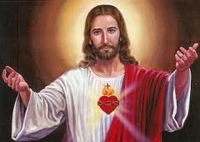
你心中的看法
以基督的心為心
Notes:
體會別人心中的看法,讓人願意敞開心門 5% 基督徒, 95% 未信
基督十字架無條件的愛,使人明療神的心意. 基督的復活,帶來生命的盼望和能力
用基督的心,與主聯合來經歷神
環環相扣得問題,幫助人思考.

Slide 3
練習: 使徒 16: 16-34
1. 列出所有観察性的字句
2. 嘗試解釋觀察到的現象,和不明白的部分
3. 找出經文的主題
4. 從經文主題,找出一個應用
5. 請設計一個開場白,帶大家來思考經文
Notes:
解釋: 每一組都有人,分享答案
為什麼保羅,西拉在獄中,那麼喜樂.?
人在逆境中的反應,是因個性緣故.?
主題: 能聯於每個 觀察. (最好的題目,是肯定,並且7個字以下)
應用: 保羅 -> 人生觀, 人死觀 獄卒 : 從絕望到盼望 （信主後，問題尚未解決）
開場白： 不做老二，逆我者亡 自殺新聞 項羽自刎烏江 孩子申請學校不順利

Slide 4
1.確立經文的主題
2. 用比較通俗的話,來表達主題.(貼近一般人的感受)
3. 根據時間 ４０ 分鐘,將問題作適度安排,
(參考: 2成 開場白, 6 成 研經, 2 成 結論)
設計題目: 由淺 入深 ( 觀察 -> 解釋 -> 應用)
環環相扣( 使題目前後連貫), 刪去離題的題目
根據 組員程度,選合適的應用.
組長本有較詳盡 答案, 建議購買.
如有困難,可向組長借閱.
想拷 背,請限制在 1 成 內容以內
Notes:
解釋實習教學 １３，２，８，３ ９，１０

Slide 5
收集圖像, https://www.google.com/imghp?hl=en&tab=wi
聖經地圖: http://www.biblemap.org/
動態轉換

Slide 6
http://www.youtube.com/watch?v=2-ntLGOyHw4
 | 前
1 確立主題,前後連貫
2. 列出標題,使人容易明瞭
3. 開場白和結論要清礎
4. 表達你的熱情
5.介紹使用者的經驗,見證
6. 盡可能使用圖片,減少文字
7 營造令人難忘的高潮
8 練習,練習,再練習

Slide 7
科學的方法,
定義; 科學是以實驗為証,若重複的實驗與理論相合,該理論宣告成立,直到其他實驗證明它的錯誤為止(萬有引力)
歷史方法:
定義; 歷史是以證據包石括(人證和物證),若證據充足使人沒有懷疑理由

Slide 8
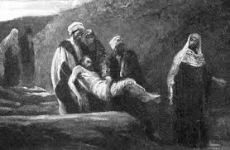
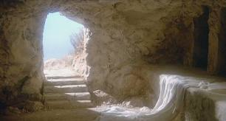
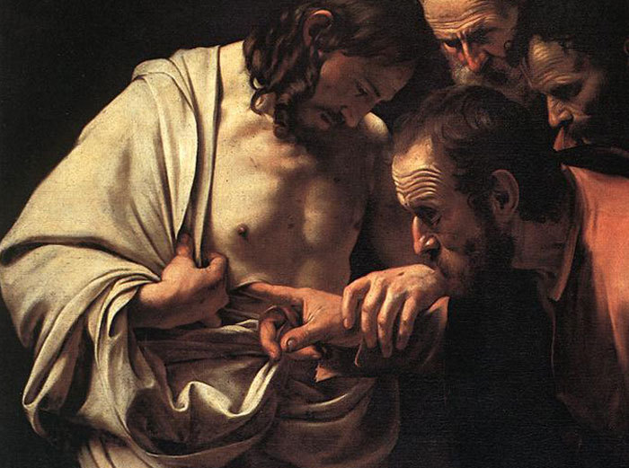
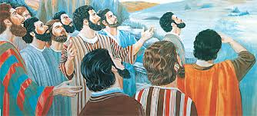
復活
埋葬
空的墳墓
門徒的心裡狀態
人證
Notes:
科學與歷史證據
埋葬: 有文獻記載
空的墳墓: 2000 多年的挑戰
人證: 林前 15:6 活的見證人
門徒的心裡狀態: 躲藏 => 殉道 沒有那麼多人,願為謊言,冒生命危險

Slide 9

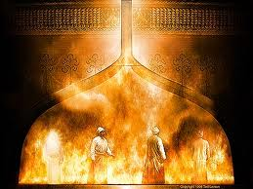

羅馬書 8:28
我 們 曉 得 萬 事 都 互 相 效 力
、 叫 愛 神 的 人 得 益 處
但以 理 書3:18 即 或 不 然
希 伯 來 書11:38
本 是 世 界 不 配 有 的 人 。
Notes:
希 伯 來 書11:38 在 曠 野 、 山 嶺 、 山 洞 、 地 穴 、 飄 流 無 定 ． 本 是 世 界 不 配 有 的 人 。
但
羅馬書 8:28
我 們 曉 得 萬 事 都 互 相 效 力
、 叫 愛 神 的 人 得 益 處
以 理 書3:18 即 或 不 然
Christianity in China http://en.wikipedia.org/wiki/Christianity_in_China
Frank Lee, a Chinese academic who has studied the development of so-called house churches in the mainland, projected a respectable 20 million members for 'official' churches (registered with the Three-Self Church), whereas house churches boast 10 million Catholics and up to 70 million Protestants.^{[69]} Meanwhile China Aid, a Christian charity working in China, have given 130 million (including house churches).^{[70]}
http://www.foxnews.com/world/2011/01/20/christianity-china/
According to China Aid, a Texas-based human rights group, the number of Christians in China has increased 100-fold since 1949. Current estimates range from 80 million to 130 million active members. And one startling estimate from a Chinese Christian businessman has that number doubling or even tripling in the next generation.
Read more: http://www.foxnews.com/world/2011/01/20/christianity-china/#ixzz2NehMcvkf
http://www.chinahighlights.com/travelguide/christianity.htm
Present Chinese Christianity
During the Cultural Revolution in the 1960s and 1970s, all religions were repressed. Churches, temples and mosques were destroyed, and many people were killed and tortured to drive people from religion. However, in the countryside in some eastern and northern provinces, Chinese Christianity suddenly started to grow very quickly as Chinese went around preaching from village to village. In some villages and small country towns, most of the people professed Christianity. The repression didn’t stop the growth, though it was usual for Christian leaders to be imprisoned.

